Slide 1
Шкідливі звички:куріння, алкоголізм, наркоманія.

Slide 2
Шкідливість куріння

Slide 3
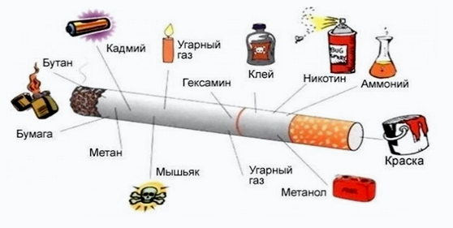
Тютюн — це однорічна рослина з родини пасльонових, висушені листки якої після спеціальної обробки подрібнюють і використовують для куріння. До складу листків тютюну входять такі речовини як нікотин, білки, вуглеводи, органічні кислоти, смоли і ефірні олії. Основна особливість тютюну, завдяки якій він відрізняється від інших рослин родини пасльонових, — вміст нікотину.

Slide 4
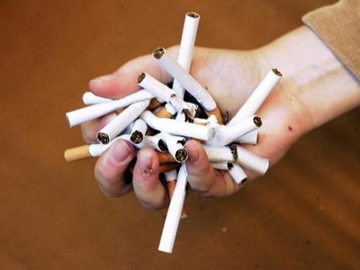
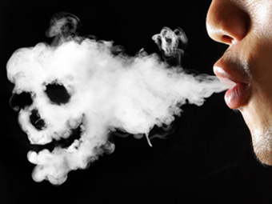
Нікотин — одна з найсильніших рослинних отрут, основна складова частина тютюнового диму. У чистому вигляді це безбарвна оліїста рідина неприємного запаху, гірка на смак. Вона добре розчиняється у воді, спирті, ефірі й легко проникає крізь слизові оболонки порожнини рота, носа, бронхів, шлунку.

Slide 5
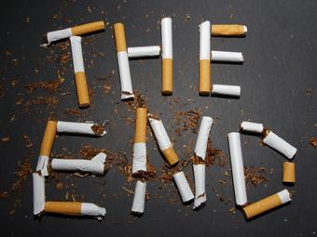
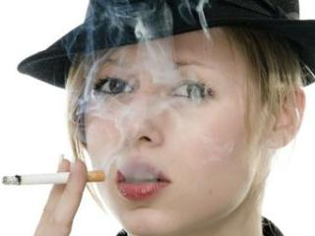
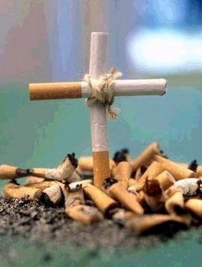
Смертельна доза нікотину для людини — 50-70 мг (1 мг на кілограм маси тіла). Відомо, що кількість нікотину, який надходить із тютюнового диму в організм, становить приблизно 1/25 вмісту його в тютюні.
Важливе значення має те, як часто роблять затяжки під час куріння. Людина дістає смертельну дозу нікотину. Викурюючи 20-25 сигарет на день.

Slide 6
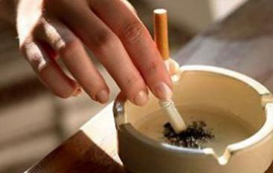
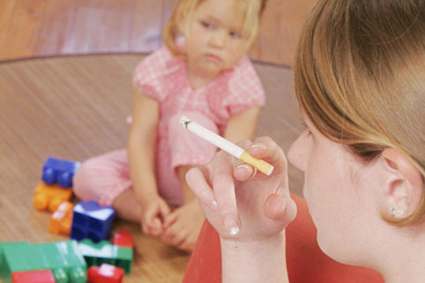
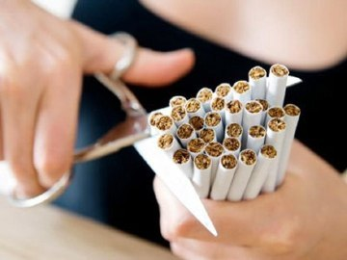
Отруйність нікотину відчув кожний, хто взяв у рот першу в житті сигарету. Ніхто не може докурити першої сигарети до кінця.
Цьому заважають запаморочення й нудота, а часом і неприємні відчуття, такі як інтенсивне слиновиділення, шум у голові, головний біль, серцебиття, загальна слабкість, тремтіння рук, блювання, пронос. Поступово організм пристосовується до нікотину і куріння не викликає таких неприємних відчуттів. Хоча отруєння організму триває, але довго воно ніяк не виявляється.

Slide 7
Алкоголь і алкоголізм

Slide 8
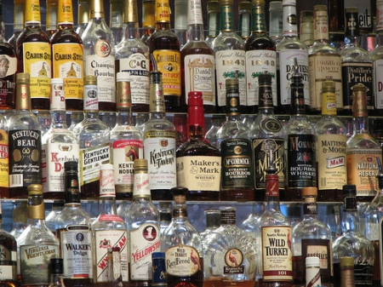
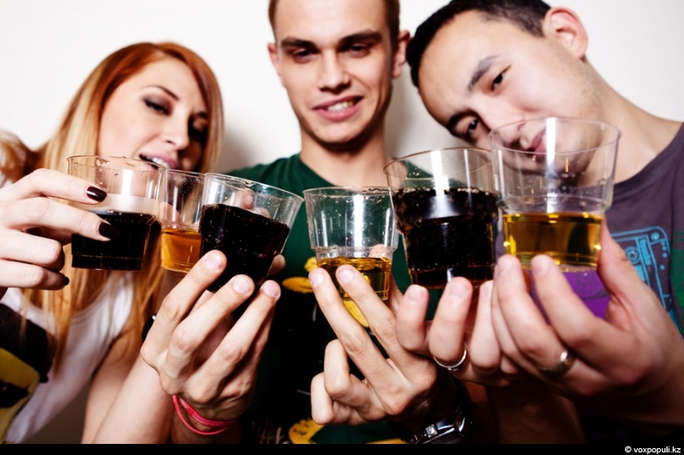
Якщо в людини знижений самоконтроль та недостатній рівень культури, вживання алкогольних напоїв може стати системним, а доза спожитого алкоголю надмірною. Це зумовлює уявні комплекси негативних наслідків. Найтиповіші серед них – формування алкогольної залежності, а далі патологічних змін в усіх органах тіла людини.
Це сприяє розвиткові тяжкого і небезпечного захворювання – хронічного алкоголізму. Ця хвороба руйнує особистість, опускає людину на “дно” і призводить до загибелі.

Slide 9
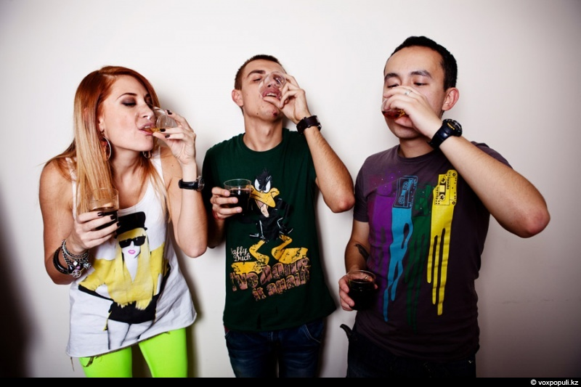
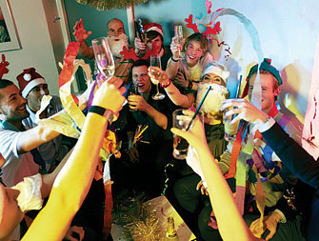
Системне вживання алкоголю призводить до того, що шлунковий сік, стимульований алкоголем, він подразнює слизову оболонку шлунка і призводить до гастриту. Водночас з розвитком гастриту, порушується функція підшлункової залози, що призводить до панкреатиту. Зловживання алкоголем призводить до виразкової хвороби шлунка і дванадцятипалої кишки, до цирозу печінки та інших захворювань.

Slide 10
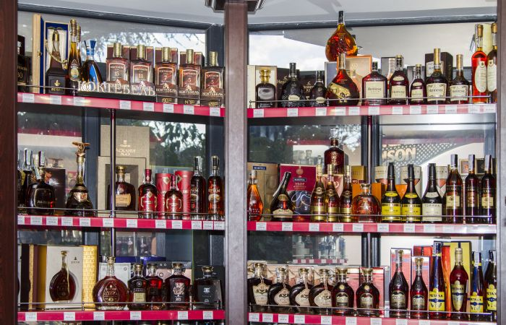
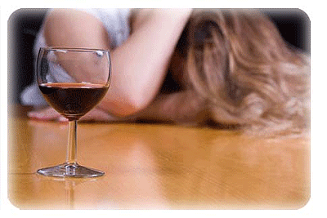
Алкоголізм спричиняє розвиток тяжкого і небезпечного захворювання – хронічного алкоголізму. Це, як правило, супроводжується суттєвим фахового і професійного рівня, спотвореним життєвих пріоритетів і орієнтирів, руйнуванням особистості і, врешті – решт, соціальною, духовною і психічною деградацією, яка опускає людину на “дно” суспільства і неминуче призводить до загибелі особи.
Близько 5% підлітків які почали вживати алкогольні напої в цьому віці, закінчують життя в наркотичному диспансері, психіатричній лікарні або “на вулиці”.

Slide 11
Проблема наркоманії

Slide 12
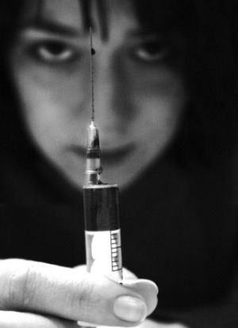
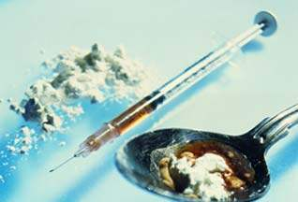
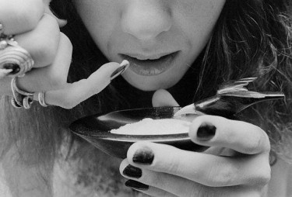
За даними опитувань п’ята частка молодих людей знайомі з дією наркотиків. В місті молоді люди вживають наркотики вдвічі частіше, ніж на селі , при цьому в обох типах поселень зафіксовано збільшення числа молодих людей, що вживають наркотики. Найістотнішими причинами вживання наркотиків є цікавість, бравада, прагнення до незвичайних відчуттів, вплив оточення.
При цьому стає очевидним, що цікавість підігрівається більш “досвідченими” товаришами і доповнюється власною самовпевненістю та наївністю початківця. Бажання випробувати незвичайні відчуття, спробувати щось, про що знають інші, підсилюється прагненням бути як усі, не виглядати білою вороною.

Slide 13
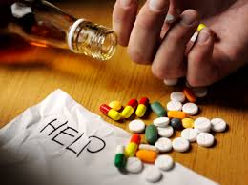
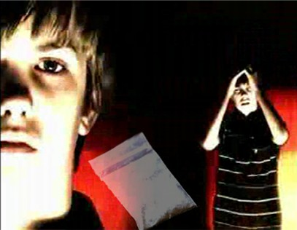
Факторний аналіз масивів інформації розкриває структуру причин:
важлива роль у цьому процесі такої особистісної риси, як конформізм. Він робить молоду людину, з одного боку більш відкритим впливові оточення, з іншого боку – обумовлює некритичне мислення, зайву самовпевненість, браваду, що штовхають його на “героїчні” учинки;

Slide 14
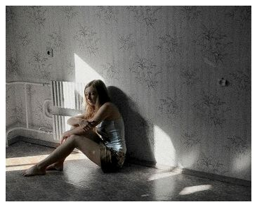
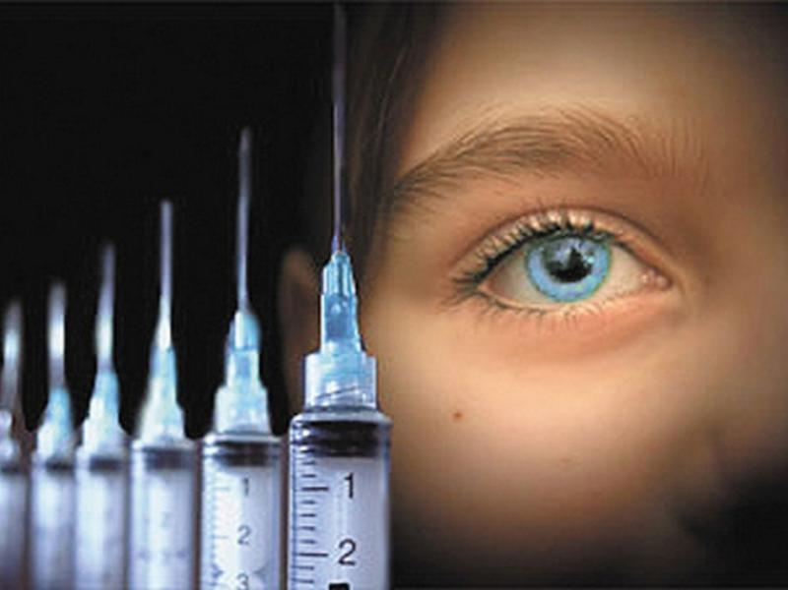
“неблагополучна обстановка в родині”. Він відбиває негативний вплив на соціальний розвиток і здоров'я дитини таких моментів, як порушені сімейні зв'язки, напружені взаємини дітей з батьками, відсутність батьківського контролю. При цьому найбільш важливим стає відсутність батьківської уваги;

Slide 15
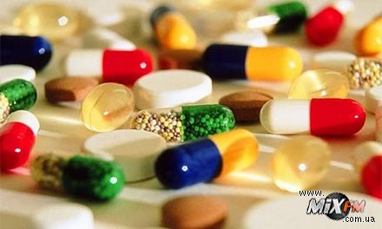
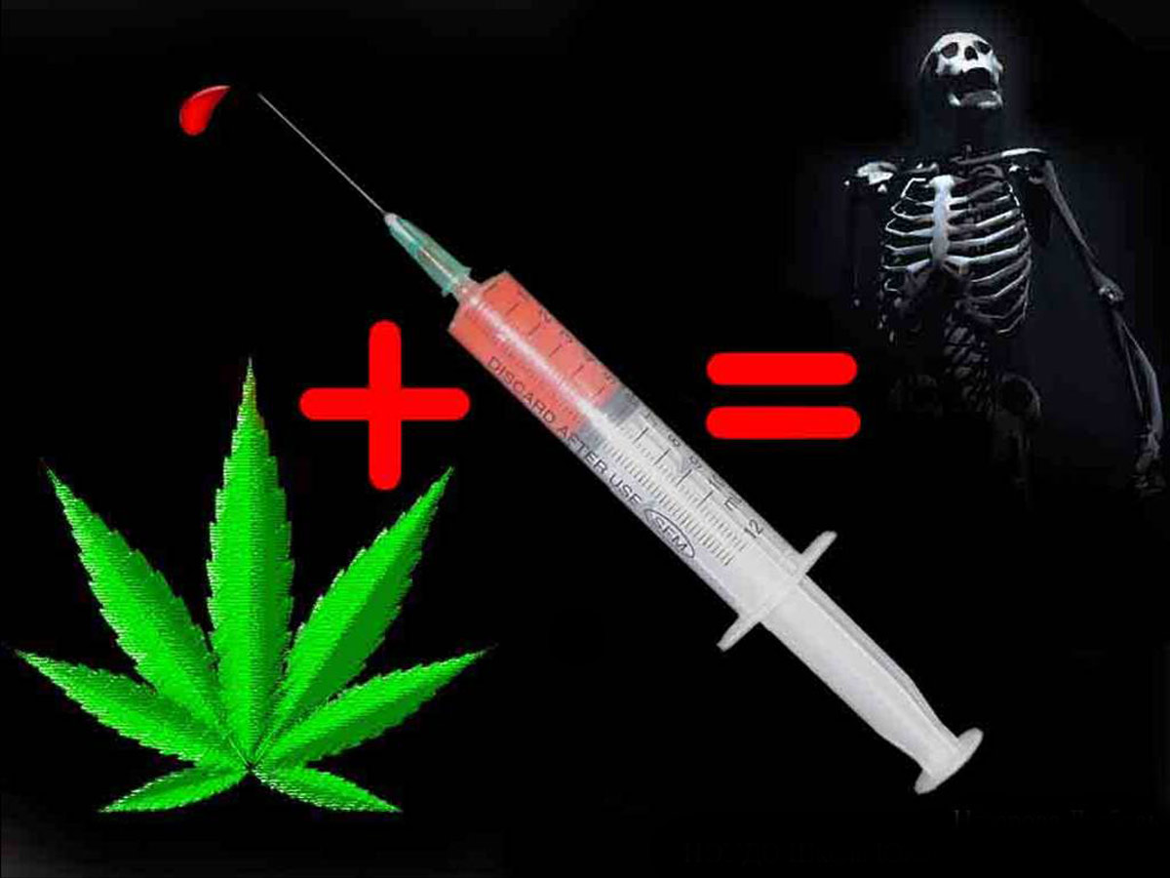
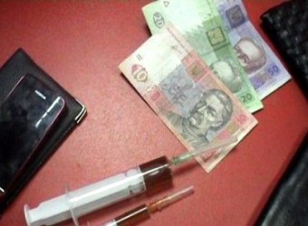
відбиває потреби молодої людини справитися зі стресом, змінити фізичний стан. При цьому очевидно, що використання наркотиків, як спосіб справитися з навантаженням – є деяка данина молодіжній моді. Так часто молоді люди відповідають, що наркотики допомагають їм підбадьоритися, набути робочого стану, що вживати наркотики – це круто, що наркотики дають змогу мати кайф, зазнати незвичайних відчуттів;

Slide 16
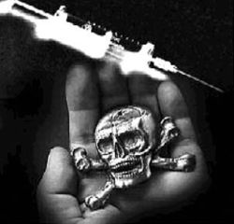
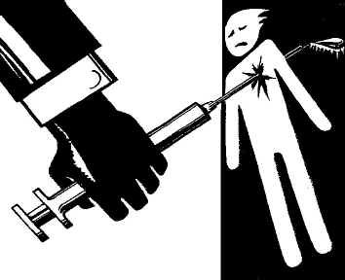
вплив інформації на ставлення молодих людей до наркотиків. Відсутність знань про наслідки вживання наркотиків, а також перекручені цінності і пріоритети стають благодатним ґрунтом для впливу інформації, що створює позитивне ставлення молоді до наркотиків.

Slide 17
Дякую за увагу!

